Slide 1

BURSA ULUDAĞ ÜNİVERSİTESİ · FEN BİLİMLERİ ENSTİTÜSÜ
Bilgisayar Mühendisliği Anabilim Dalı · Doktora Tezi Savunması
Erişim Destekli Uyarlama Yöntemi ile Türkçe Sözel İfadelerin Yapılandırılmış Sorgu Dilinin Üretilmesi ve Performans Analizi
Generation and Performance Analysis of Structured Query Language from Turkish Verbal Expressions via Retrieval-Augmented Fine-Tuning
Hazırlayan
Mehmet BOZDEMİR
Danışman
Doç. Dr. Metin BİLGİN
2026

Slide 2




SUNUM AKIŞI
Sunum Planı
01
Giriş
Problem, motivasyon, araştırma boşluğu ve katkılar
02
Materyal ve Yöntem
Veri kümesi, RAG ve RAFT mimarileri, metrikler
03
Bulgular
Şema erişimi, RAG ve RAFT karşılaştırmalı sonuçlar
04
Tartışma ve Sonuç
Araştırma soruları, sınırlılıklar, gelecek çalışmalar
RAFT Yöntemi ile Türkçe Sözel İfadelerin SQL'e Dönüştürülmesi
2

Slide 3
1
BIRINCI BÖLÜM
Giriş
Text-to-SQL probleminin önemi, büyük dil modellerinin rolü, Türkçe gibi düşük kaynaklı dillerdeki zorluklar ve tezin özgün katkıları.
RAFT Yöntemi ile Türkçe Sözel İfadelerin SQL'e Dönüştürülmesi
3

Slide 4




GIRIŞ
Problem ve Motivasyon
Veri tabanlarına erişim SQL bilgisi gerektirir; doğal dil ile erişim (Text-to-SQL) bu bariyeri kaldırmada giderek kritikleşmektedir.
Büyük Dil Modelleri (BDM) umut verici olsa da doğru şemanın seçilmesi, gürültünün azaltılması ve yapısal akıl yürütme temel zorluklardır.
Türkçe gibi düşük kaynaklı diller için yapılan çalışmalar oldukça sınırlıdır; sorgular Türkçe, şemalar ise İngilizcedir.
Amaç: SQL bilmeyen kullanıcıların doğal dilde yazdığı sorguyu yüksek doğrulukla SQL'e dönüştüren güvenilir bir sistem geliştirmek.
Şema Gürültüsü
Dil Engeli
Sabit-k seçimi ilgisiz tabloları getirir
Türkçe sorgu ↔ İngilizce şema uyumsuzluğu
Akıl Yürütme
Halüsinasyon
Çok tablolu sorgularda yapısal tutarlılık
BDM'ler hatalı/bağlam dışı SQL üretebilir
RAFT Yöntemi ile Türkçe Sözel İfadelerin SQL'e Dönüştürülmesi
4

Slide 5




GIRIŞ
Text-to-SQL: Problem Tanımı
Doğal dilde ifade edilen bir sorgu, otomatik olarak yapılandırılmış SQL sorgusuna dönüştürülür, ilgili veri tabanında çalıştırılır ve sonuç kullanıcıya sunulur.
DOĞAL DİL SORGUSU (TR)
RAG / RAFT MİMARİSİ
ÜRETİLEN SQL
“Maaşı en yüksek personeli getir”
Şema erişimi + BDM ile üretim
SELECT ad FROM personel
WHERE maas = (SELECT max(maas)
FROM personel)
Araştırma 1 — RAG
Araştırma 2 — RAFT
İnce ayar gerektirmeyen, hiyerarşik kümeleme + veri zenginleştirme
+ hibrit sorgu ile güçlendirilmiş özgün RAG mimarisi.
Doğru + çeldirici şemalarla, Düşünce Zinciri (CoT) destekli ince ayar;
RAG ile karşılaştırmalı değerlendirme.
RAFT Yöntemi ile Türkçe Sözel İfadelerin SQL'e Dönüştürülmesi
5

Slide 6


GIRIŞ
Literatürdeki Boşluk ve Tezin Konumu
MEVCUT LİTERATÜR
BU TEZ ÇALIŞMASI
Çalışmalar ağırlıkla İngilizce gibi gelişmiş veri altyapısına sahip dillere odaklanıyor
Türkçe doğal dil sorguları için kapsamlı, eğitim gerektirmeyen yaklaşım
Sabit sayıda şema seçimi (fixed-k) gürültü ve bilgi kaybına yol açıyor
Hiyerarşik kümeleme ile dinamik şema seçimi
Diller arası anlam eşleştirmesi yeterince ele alınmıyor
Hibrit sorgu (TR+EN) + çok dilli gömme modelleri
RAG ve RAFT, Türkçe özelinde karşılaştırılmamış
Aynı koşullarda ilk sistematik RAG↔RAFT karşılaştırması
RAFT Yöntemi ile Türkçe Sözel İfadelerin SQL'e Dönüştürülmesi
6

Slide 7



GIRIŞ
Tezin Özgün Katkıları
01
02
03
Dinamik Şema Seçimi
Diller Arası Eşleştirme
Veri Zenginleştirme
Hiyerarşik kümeleme algoritmasıyla, sabit-k yöntemlerinin ötesinde gürültüyü en aza indiren özgün yaklaşım
Hibrit sorgu stratejisi (TR+EN) ve çok dilli gömme modelleri ile dil engelinin aşılması
Şema tanımlarının örnek veri satırlarıyla zenginleştirilerek modelin veri içeriğini anlaması
04
05
Sistematik Karşılaştırma
CoT Destekli Akıl Yürütme
RAG ve RAFT yaklaşımlarının Türkçe Text-to-SQL bağlamında ilk kez karşılaştırılması
Düşünce Zinciri ile çok tablolu karmaşık sorgularda yapısal tutarlılık ve doğruluk artışı
RAFT Yöntemi ile Türkçe Sözel İfadelerin SQL'e Dönüştürülmesi
7

Slide 8
GIRIŞ
Araştırma Soruları
AS1
Hiyerarşik kümeleme, sabit-k yöntemlerine kıyasla şema gürültüsünü azaltıp ilgili şemaları dinamik belirleyebilir mi?
AS2
Hibrit (TR-EN) sorgu stratejisi, tek dilli sorgulamaya kıyasla anlam eşleştirme başarısını artırır mı?
AS3
Veri zenginleştirme ve yinelemeli öz-düzeltme, ince ayar yapılmadan yürütme doğruluğunu anlamlı ölçüde iyileştirir mi?
AS4
RAFT yöntemi, RAG yaklaşımına kıyasla daha yüksek doğruluk ve tutarlılık sağlar mı?
AS5
CoT stratejisi, özellikle çok tablolu karmaşık sorgularda performansı anlamlı düzeyde artırır mı?
RAFT Yöntemi ile Türkçe Sözel İfadelerin SQL'e Dönüştürülmesi
8

Slide 9

KAYNAK ARAŞTIRMASI
Literatür Özeti ve Sınıflandırma
İstem Mühendisliği
İnce Ayar / Hibrit
Şema Eşleştirme
Türkçe Çalışmalar
Bağlam içi öğrenme, ayrıştırma ve öz-tutarlılık.
Görev-özel eğitim ve RAG+ince ayar birleşimi (RAFT)
Geri getirme ve gürültü filtreleme ile doğru tablo seçimi
TUR2SQL gibi sınırlı sayıda; çoğu eğitim gerektiriyor
Tezin Konumlandırılması: Türkçe Text-to-SQL alanında, dinamik şema seçimi ile diller arası eşleştirmeyi birleştiren ve RAG ↔ RAFT yaklaşımlarını aynı deneysel koşullarda karşılaştıran ilk kapsamlı çalışma.
RAFT Yöntemi ile Türkçe Sözel İfadelerin SQL'e Dönüştürülmesi
9

Slide 10
2
İKINCI BÖLÜM
Materyal ve Yöntem
Veri kümesinin hazırlanması, gömme modeli ve vektör veri tabanı seçimi, RAG ve RAFT mimarileri, CoT süreci, kullanılan büyük dil modelleri ve performans metrikleri.
RAFT Yöntemi ile Türkçe Sözel İfadelerin SQL'e Dönüştürülmesi
10

Slide 11
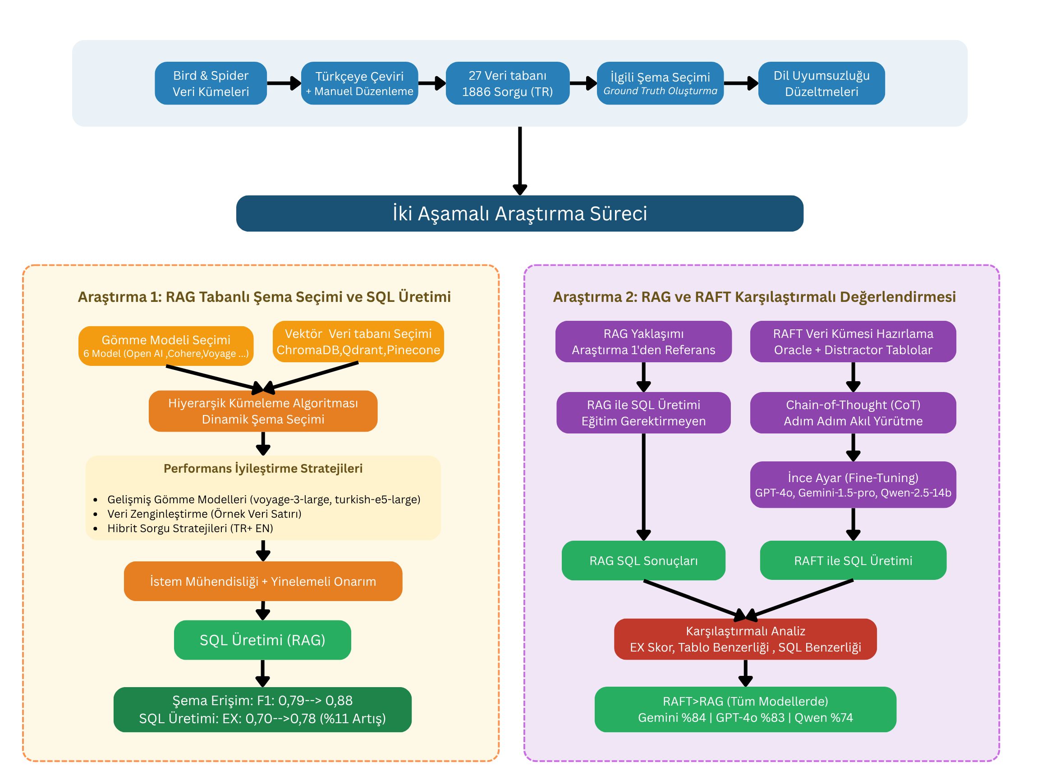
MATERYAL VE YÖNTEM
Çalışmanın Genel Akışı
İKİ AŞAMALI ÇERÇEVE
1
Bird & Spider veri kümeleri
Türkçeye çeviri + manuel düzenleme
2
27 veri tabanı / 1886 sorgu
İlgili şema seçimi (ground truth)
3
Araştırma 1 — RAG
Dinamik şema seçimi + SQL üretimi
4
Araştırma 2 — RAFT
CoT destekli ince ayar + karşılaştırma
Şekil 3.1. Çalışmada izlenen süreç ve iki aşamalı araştırma akışı
RAFT Yöntemi ile Türkçe Sözel İfadelerin SQL'e Dönüştürülmesi
11

Slide 12
MATERYAL VE YÖNTEM
Veri Kümesinin Hazırlanması
Kaynak: BIRD ve Spider veri kümelerinden derlenen 27 SQLite veri tabanı. Sorgular Türkçeye çevrilip manuel olarak düzenlenmiştir.
27
1.006
886
159
Toplam Veri Tabanı
Test Sorgusu (RAG)
Eğitim (RAFT)
Toplam Tablo Sayısı
Eğitim ve Test Veri Setlerinin Dağılımı (örnek)
Eğitim Veri Tabanı | Sorgu | Tablo (69) | Test Veri Tabanı | Sorgu | Tablo (90)
hr | 124 | 7 | college | 170 | 11
world | 120 | 3 | soccer | 106 | 7
restaurant | 117 | 3 | movie | 98 | 3
store | 106 | 13 | chinook | 84 | 11
… + diğerleri | 880 | — | … + diğerleri | 1.006 | —
RAFT Yöntemi ile Türkçe Sözel İfadelerin SQL'e Dönüştürülmesi
12

Slide 13
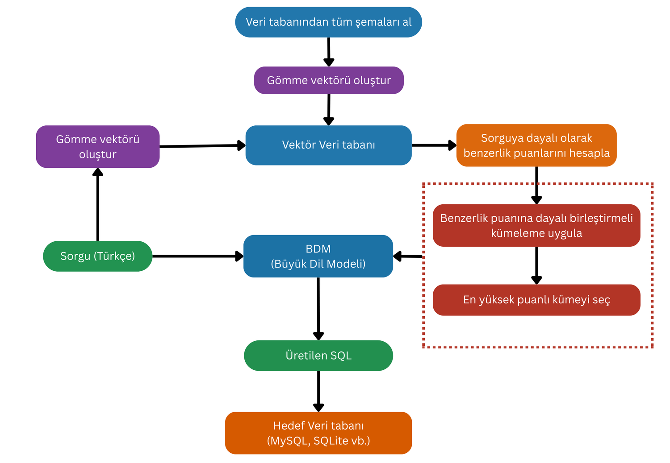

MATERYAL VE YÖNTEM
RAG Mimarisi ve İş Akışı
Veri tabanından tüm şemalar alınır ve gömme vektörüne dönüştürülür
Vektör veri tabanında (ChromaDB) saklanır
Türkçe sorgu vektörleştirilir; benzerlik puanları hesaplanır
Anlamsal arama (semantic search)
Hiyerarşik kümeleme ile en yüksek puanlı şema kümesi seçilir
Dinamik şema seçimi
Seçilen şemalar BDM'ye bağlam olarak verilir; SQL üretilir
Hedef veri tabanında çalıştırılır
Şekil 3.3. Kümeleme tabanlı RAG iş akışı
RAFT Yöntemi ile Türkçe Sözel İfadelerin SQL'e Dönüştürülmesi
13

Slide 14
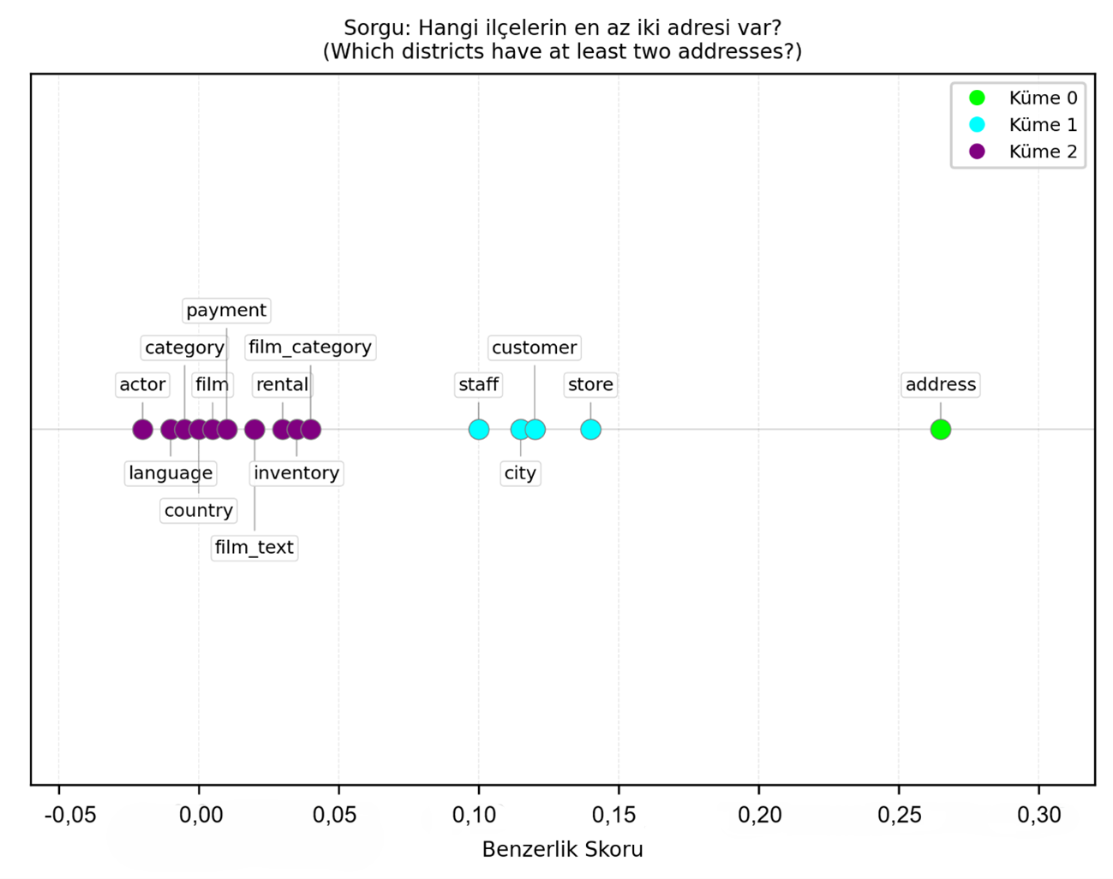
MATERYAL VE YÖNTEM
Hiyerarşik Kümeleme ile Dinamik Şema Seçimi
Sorun: Bir sorgunun kaç şema ile ilişkili olduğu önceden bilinmez. Sabit-k seçimi ya gürültü ekler ya da bilgi kaybına yol açar.
Çözüm: Sorgu-şema kosinüs benzerlik puanları üzerinde hiyerarşik kümeleme uygulanır; en alakalı şemalar tek bir kümede toplanır ve dinamik bir eşik belirlenir.
Örnek: "Hangi ilçelerin en az iki adresi var?” — kosinüs puanları
Şema | Kosinüs | Seçim
address | 0,26 | ✓
store | 0,14 | —
customer | 0,12 | —
staff | 0,10 | —
Şekil 4.1. Kümeleme sonuçları — ilgili şemaların izolasyonu
RAFT Yöntemi ile Türkçe Sözel İfadelerin SQL'e Dönüştürülmesi
14

Slide 15
MATERYAL VE YÖNTEM
Veri Zenginleştirme: Standart vs. Zenginleştirilmiş RAG
Şema tanımına örnek veri satırları eklenerek modele açık veri içeriği bağlamı sunulur; böylece model değer–sütun ilişkilerini veriden öğrenir.
STANDART RAG
ZENGİNLEŞTİRİLMİŞ RAG
Yalnızca yapısal bilgi — veri içeriği yok
Yapısal bilgi + örnek veri satırları
Table: Students (
Student_ID, Name,
Department, GPA
)
Table: Students (Student_ID, Name, Department, GPA)
Sample Rows:
101, "Ahmet Yılmaz", "Bilgisayar Müh.", 3.5
102, "Ayşe Demir", "Endüstri Müh.", 3.8
103, "Mehmet Can", "Mimarlık", 2.9
Etki: Veri zenginleştirme tek başına ortalama F1 puanını 0,740 → 0,798 seviyesine yükseltmiştir.
RAFT Yöntemi ile Türkçe Sözel İfadelerin SQL'e Dönüştürülmesi
15

Slide 16

MATERYAL VE YÖNTEM
Hibrit Sorgu Stratejisi (Türkçe + İngilizce)
Türkçe sorgu, arka planda makine çevirisiyle İngilizceye çevrilir; iki dilin vektör temsilleri birleştirilerek anlamsal arama yapılır. Böylece İngilizce şemalar ile Türkçe sorgular arasındaki dil bariyeri aşılır.
TEK DİLLİ SORGU (TR)
Köprülerin ortalama uzunluğu feet cinsinden nedir?
HİBRİT SORGU (TR + EN)
TR: Köprülerin ortalama uzunluğu feet cinsinden nedir? | EN: What is the average length in feet of the bridges?
Etki: Hibrit sorgu modu, ortalama F1 puanını 0,79 → 0,81 seviyesine yükselterek diller arası anlamsal boşluk için kritik bir güvenlik ağı sağlamıştır.
RAFT Yöntemi ile Türkçe Sözel İfadelerin SQL'e Dönüştürülmesi
16

Slide 17
MATERYAL VE YÖNTEM
Gömme Modelleri ve Vektör Veri Tabanı Seçimi
Test Edilen Gömme Modelleri
Vektör Veri Tabanları
voyage-3-large — Voyage AI — en yüksek Türkçe F1
ChromaDB
text-embedding-3-large — OpenAI — güçlü genel başarım
Hafif, yerel geliştirme odaklı
embed-multilingual-v3.0 — Cohere — çok dilli
Pinecone
Tam yönetilen (bulut, SaaS)
ytu-ce-cosmos turkish-e5-large — YTÜ Cosmos — Türkçe için ince ayarlı
Qwen3-Embedding-8B — Qwen — yeni nesil
Qdrant
Açık kaynak, self-host, güçlü filtreleme
RAFT Yöntemi ile Türkçe Sözel İfadelerin SQL'e Dönüştürülmesi
17

Slide 18
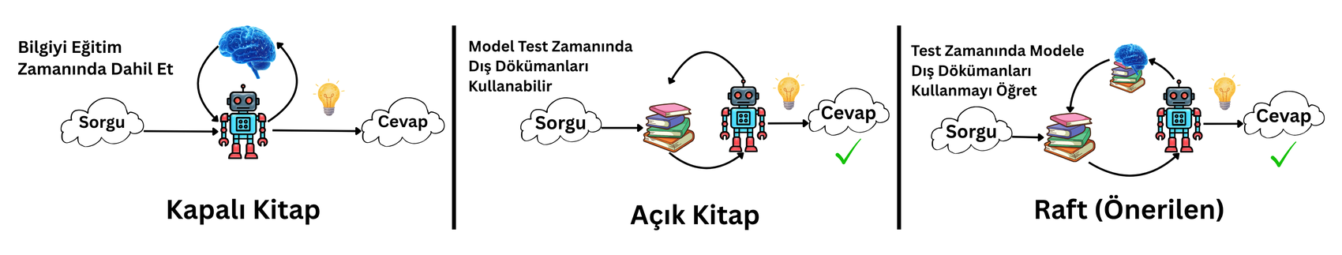

MATERYAL VE YÖNTEM
RAFT (Retrieval-Augmented Fine-Tuning) Yöntemi
Şekil 3.6. RAFT'ın klasik yöntemlerle karşılaştırılması (Zhang vd., 2024'ten uyarlanmıştır)
Kapalı Kitap
Açık Kitap (RAG)
RAFT (Önerilen)
Model yalnızca iç bilgisine güvenir; dış belge yok
Üretim anında dış belgeler getirilir
Eğitimde doğru + çeldirici şemalarla öğretilir; ilgisiz bilgi ayırt edilir
RAFT Yöntemi ile Türkçe Sözel İfadelerin SQL'e Dönüştürülmesi
18

Slide 19
MATERYAL VE YÖNTEM
Düşünce Zinciri (CoT) ve Veri Seti Formatı
RAFT veri seti; her örnekte doğru (Golden) ve çeldirici (Distractor) şemalarla birlikte, adım adım akıl yürütme (CoT) içeren yanıtlardan oluşur. 880 örnek bu formatta hazırlanmıştır.
Question (TR / EN)
RAFT EĞİTİM ÖRNEĞİ
Doğal dil sorgusu, çift dilli
Q (TR): İngilizce dilini kullanan kaç TV kanalı var? Context: [Golden] TV_Channel + [Distractor] TV_series, Cartoon Reasoning: 1) Language='English' kayıtlarını filtrele 2) TV_Channel tablosunu seç 3) COUNT(*) ile say Answer: SELECT count(*) FROM TV_Channel WHERE LANGUAGE = "English";
Context
Golden + Distractor şemalar
CoT Reasoning
Adım adım akıl yürütme
Answer
Nihai SQL sorgusu
RAFT Yöntemi ile Türkçe Sözel İfadelerin SQL'e Dönüştürülmesi
19

Slide 20
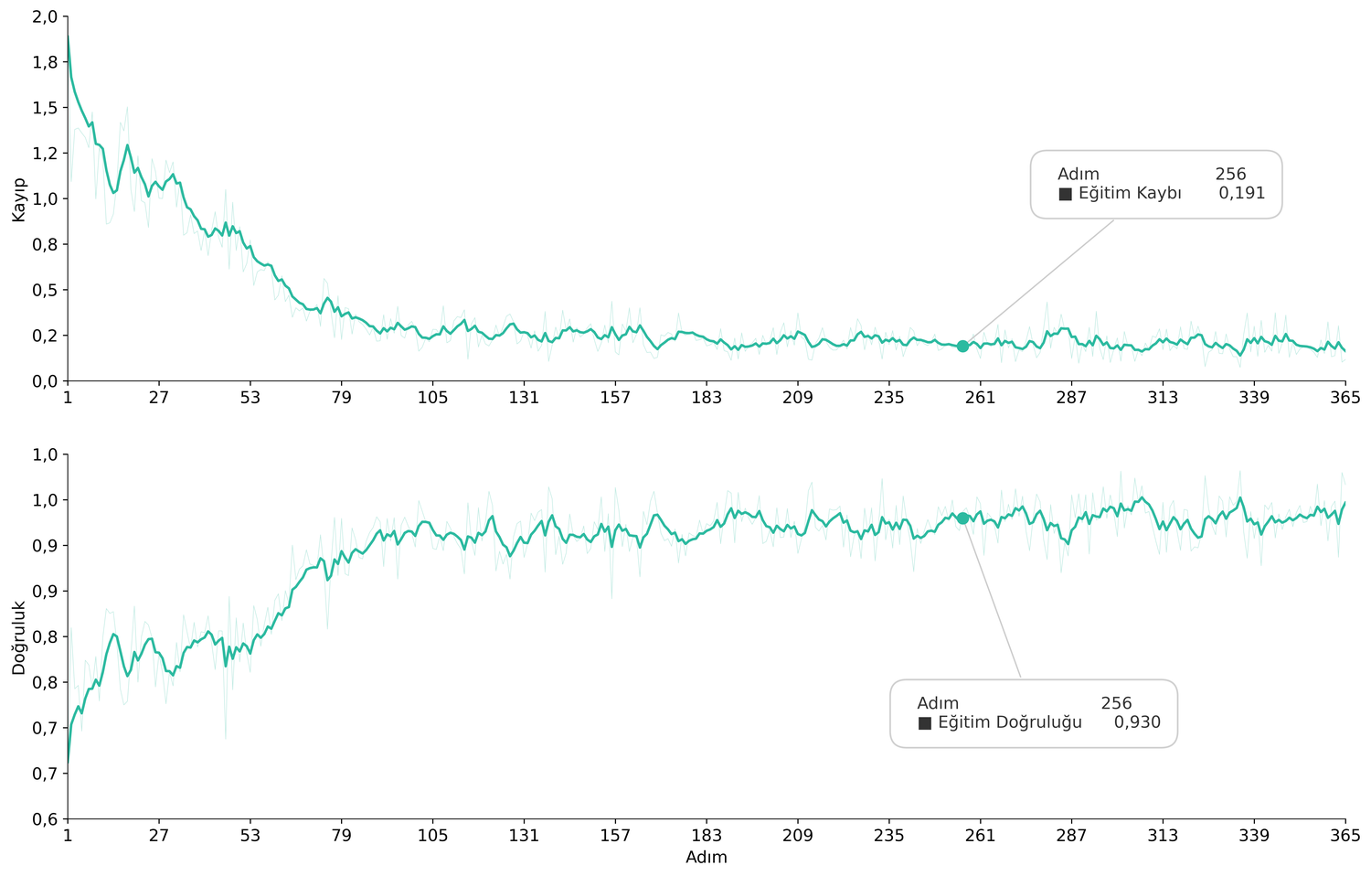
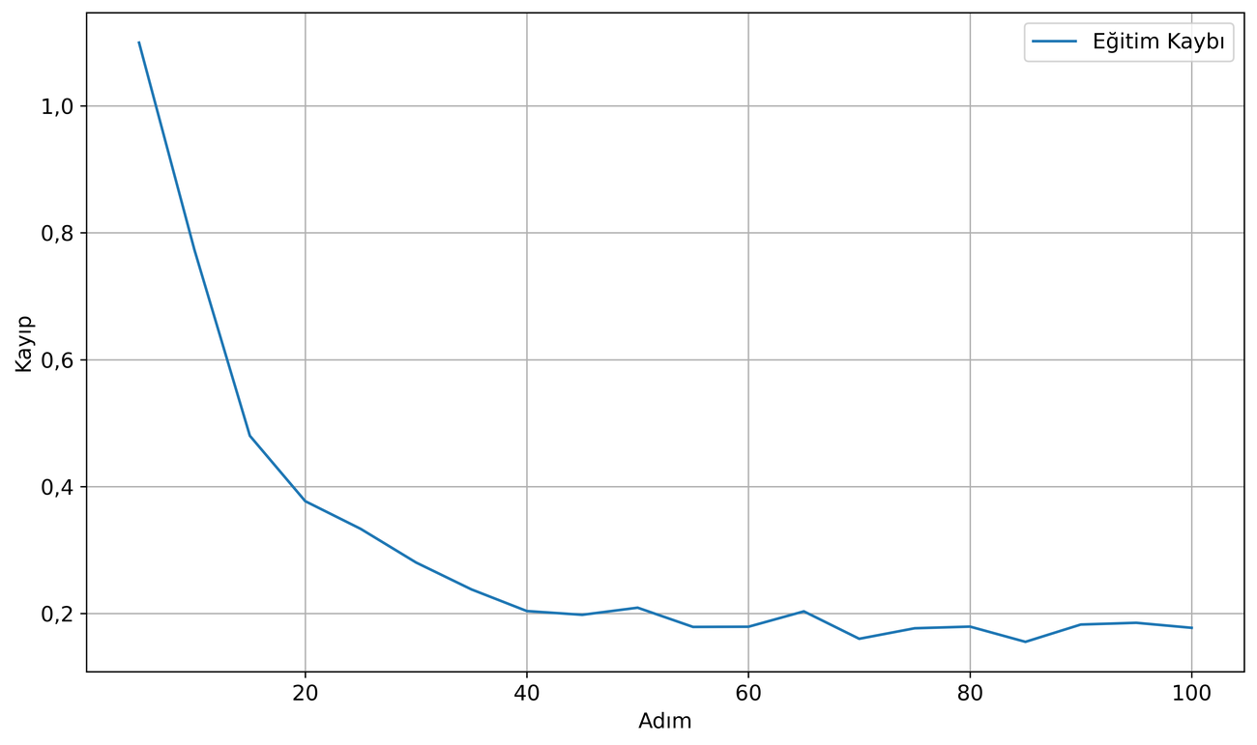
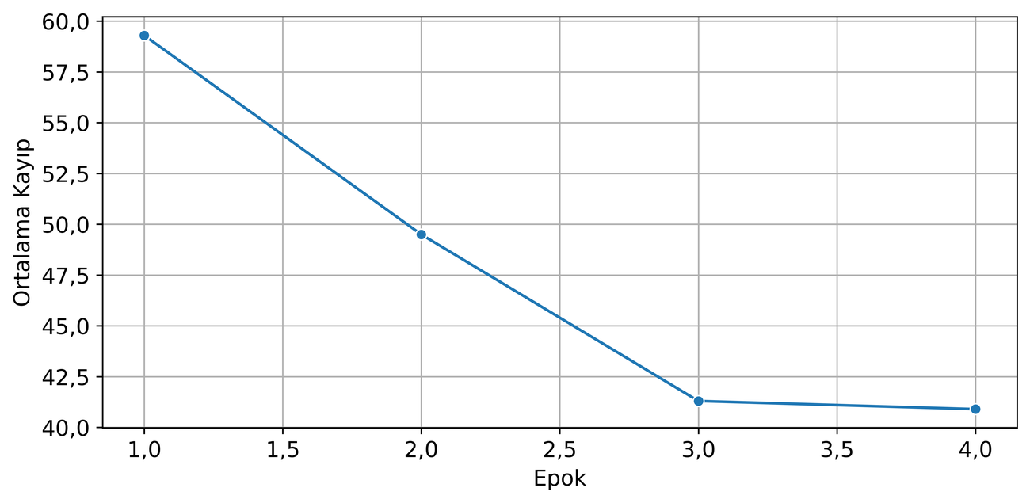
MATERYAL VE YÖNTEM
Kullanılan Büyük Dil Modelleri ve İnce Ayar
GPT-4o
OpenAI · Ticari
Gemini-1.5-pro
Google · Ticari
Qwen2.5-14B
Açık kaynak · 4-bit
Şekil 3.7–3.9. Modellerin ince ayar sürecinde kayıp (loss) ve doğruluk eğrileri
Üç model de aynı RAFT veri seti üzerinde, CoT destekli örneklerle ince ayar edilmiştir. Eğitim kayıpları kararlı biçimde azalırken doğruluk artmıştır.
RAFT Yöntemi ile Türkçe Sözel İfadelerin SQL'e Dönüştürülmesi
20

Slide 21

MATERYAL VE YÖNTEM
Performans Metrikleri
Şema Erişim Metrikleri
SQL Üretim Metrikleri
Kesinlik (Precision)
Yürütme Doğruluğu (EX)
Getirilen şemaların doğruluk oranı
Üretilen SQL'in doğru sonucu vermesi
Duyarlılık (Recall)
Tablo Benzerliği
İlgili şemaların yakalanma oranı
Hedef ile üretilen tablo örtüşmesi
F1 Skoru
SQL Benzerliği
Kesinlik ve duyarlılığın harmonik ortalaması
Sözdizimsel/yapısal benzerlik
RAFT Yöntemi ile Türkçe Sözel İfadelerin SQL'e Dönüştürülmesi
21

Slide 22
3
ÜÇÜNCÜ BÖLÜM
Bulgular
Hiyerarşik kümeleme ve şema erişim analizi, RAG iyileştirme stratejilerinin etkisi, RAG ↔ RAFT karşılaştırması, istatistiksel doğrulama, hata analizi ve CoT ablasyon çalışması.
RAFT Yöntemi ile Türkçe Sözel İfadelerin SQL'e Dönüştürülmesi
22

Slide 23
BULGULAR · ARAŞTIRMA 1
Temel Düzey Şema Erişim Performansı
Mevcut (önceki) gömme modelleriyle elde edilen şema erişim sonuçları. En iyi F1 puanı 0,79'da kalmıştır — bu, iyileştirme stratejileri için temel düzeyi (baseline) oluşturur.
Gömme Modeli + Vektör Veri Tabanı | Kesinlik | Duyarlılık | F1
OpenAI text-embedding-3-large + ChromaDB | 0,86 | 0,81 | 0,79
OpenAI text-embedding-3-large + Pinecone | 0,74 | 0,90 | 0,76
Cohere embed-multilingual-v3.0 + ChromaDB | 0,85 | 0,82 | 0,78
Cohere embed-multilingual-v3.0 + Pinecone | 0,72 | 0,91 | 0,74
HuggingFace paraphrase-xlm-r + ChromaDB | 0,79 | 0,56 | 0,63
HuggingFace paraphrase-xlm-r + Pinecone | 0,74 | 0,83 | 0,73
0,79
En iyi temel F1 puanı
ChromaDB tutarlı biçimde en yüksek kesinliği sağladı; ancak Türkçe sorgu–İngilizce şema boşluğu başarıyı sınırladı.
RAFT Yöntemi ile Türkçe Sözel İfadelerin SQL'e Dönüştürülmesi
23

Slide 24
BULGULAR · ARAŞTIRMA 1
Temel Düzey BDM Performansı (RAG)
Çizelge 4.4. Temel düzey RAG yapılandırmasında (ince ayar uygulanmadan) üç BDM'nin SQL üretim performansı. Her model için en iyi gömme + vektör veri tabanı kombinasyonu gösterilmektedir.
BDM · En İyi Kombinasyon | EX Skor | Tablo Benz. | SQL Benz.
Gemini-1.5-pro · OpenAI-Gömme + Qdrant | 0,80 | 0,90 | 0,88
GPT-4o · OpenAI-Gömme + Pinecone | 0,70 | 0,80 | 0,74
Qwen-1.5-110B · OpenAI-Gömme + ChromaDB | 0,65 | 0,81 | 0,73
0,80
En yüksek temel EX (Gemini-1.5-pro)
OpenAI gömme modeli üç BDM'de de en iyi sonucu verdi. İnce ayar olmadan Gemini-1.5-pro açık ara öne çıktı; bu skorlar RAFT iyileştirmesi için temel düzeyi oluşturur.
RAFT Yöntemi ile Türkçe Sözel İfadelerin SQL'e Dönüştürülmesi
24

Slide 25
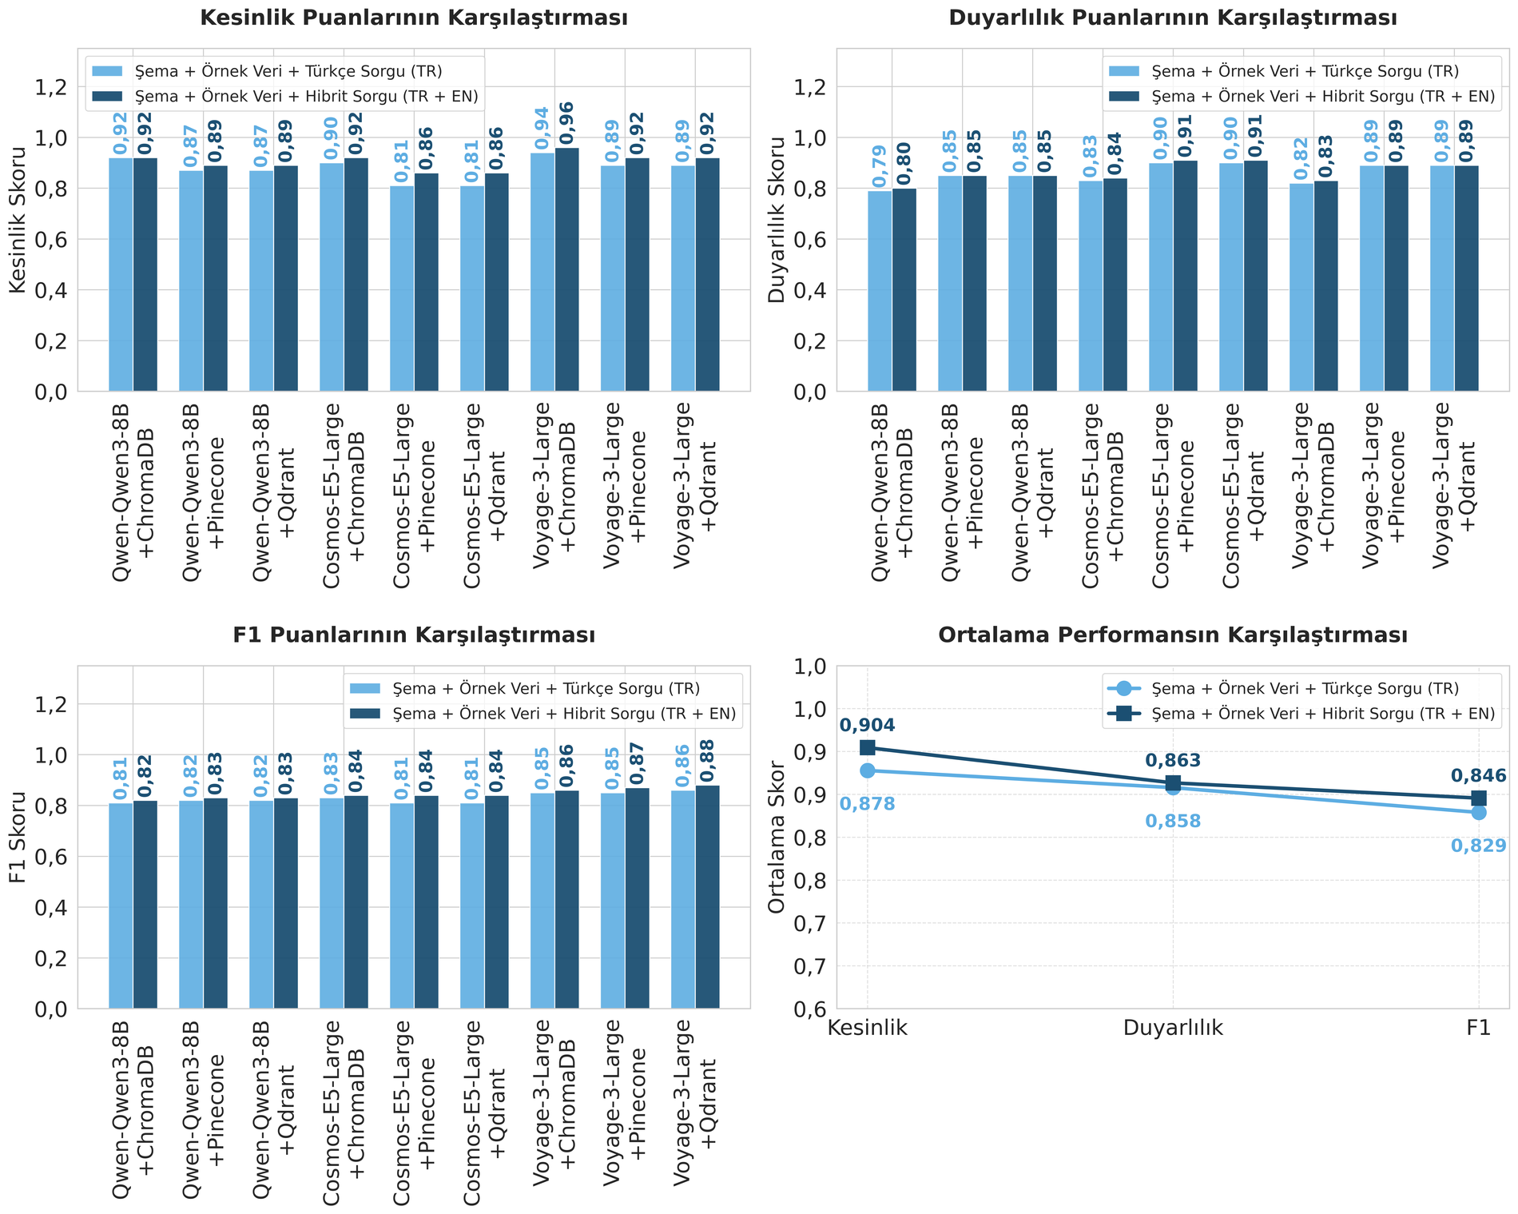
BULGULAR · ARAŞTIRMA 1
Gelişmiş Gömme Modelleri ile Sıçrama
0,88
F1 Skoru
voyage-3-large ile
▲ 0,79 → 0,88
voyage-3-large ve OpenAI modelleri en yüksek F1 puanlarını verdi. YTÜ Cosmos Türkçe sorgularda rekabetçi bir performans sergiledi.
Şekil 4.6. Gelişmiş gömme modellerinin kesinlik, duyarlılık ve F1 karşılaştırması
RAFT Yöntemi ile Türkçe Sözel İfadelerin SQL'e Dönüştürülmesi
24

Slide 26
BULGULAR · ARAŞTIRMA 1
Ablasyon: Bileşenlerin Kümülatif Katkısı
Her bileşenin ortalama F1 puanına katkısı izole edilerek ölçülmüştür. Bileşenler birikimli olarak eklendiğinde başarı kademeli biçimde artmaktadır.
+0,058
Veri Zenginleştirme
+0,012
Hibrit Sorgu (TR+EN)
+0,036
Gelişmiş Gömme Modeli
RAFT Yöntemi ile Türkçe Sözel İfadelerin SQL'e Dönüştürülmesi
25

Slide 27
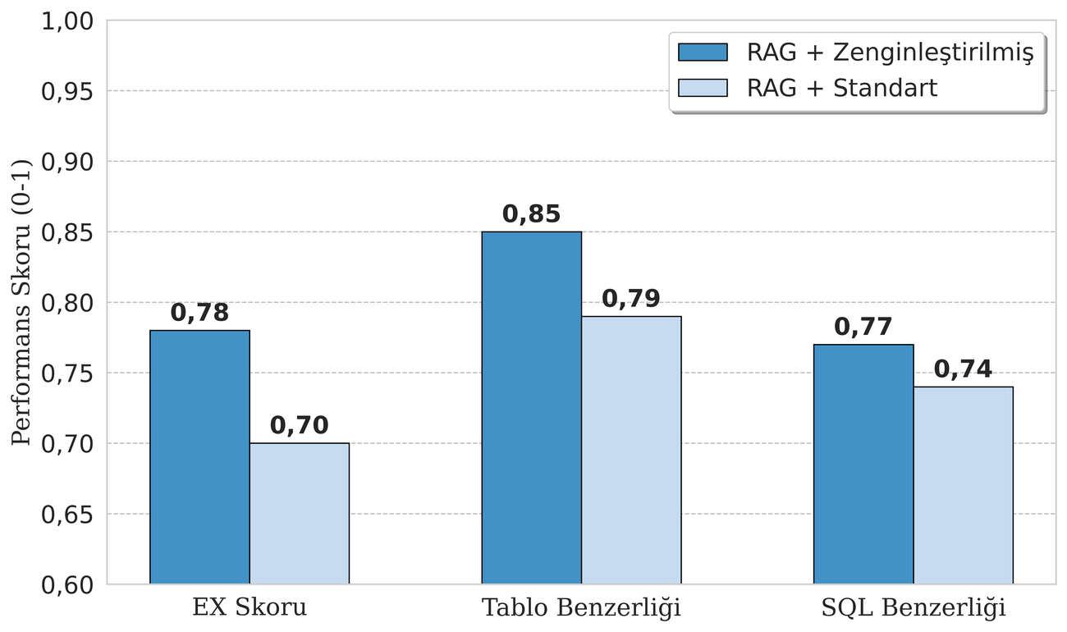
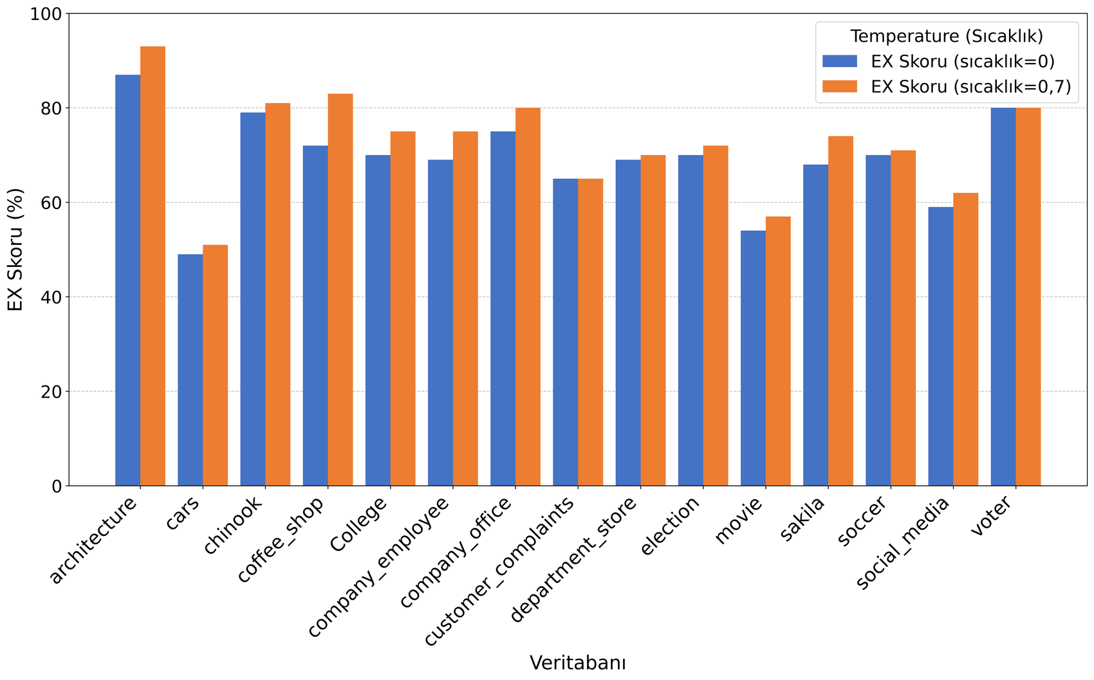
BULGULAR · ARAŞTIRMA 1
Zenginleştirilmiş RAG ve GPT-4o Performansı
Şekil 4.3. Standart RAG vs. Zenginleştirilmiş RAG (GPT-4o)
EX: 0,70 → 0,78 İnce ayar gerektirmeden ~%11 iyileşme
Şekil 4.2. Veri tabanlarına göre başarı oranları ve sıcaklık etkisi (GPT-4o)
RAFT Yöntemi ile Türkçe Sözel İfadelerin SQL'e Dönüştürülmesi
26

Slide 28
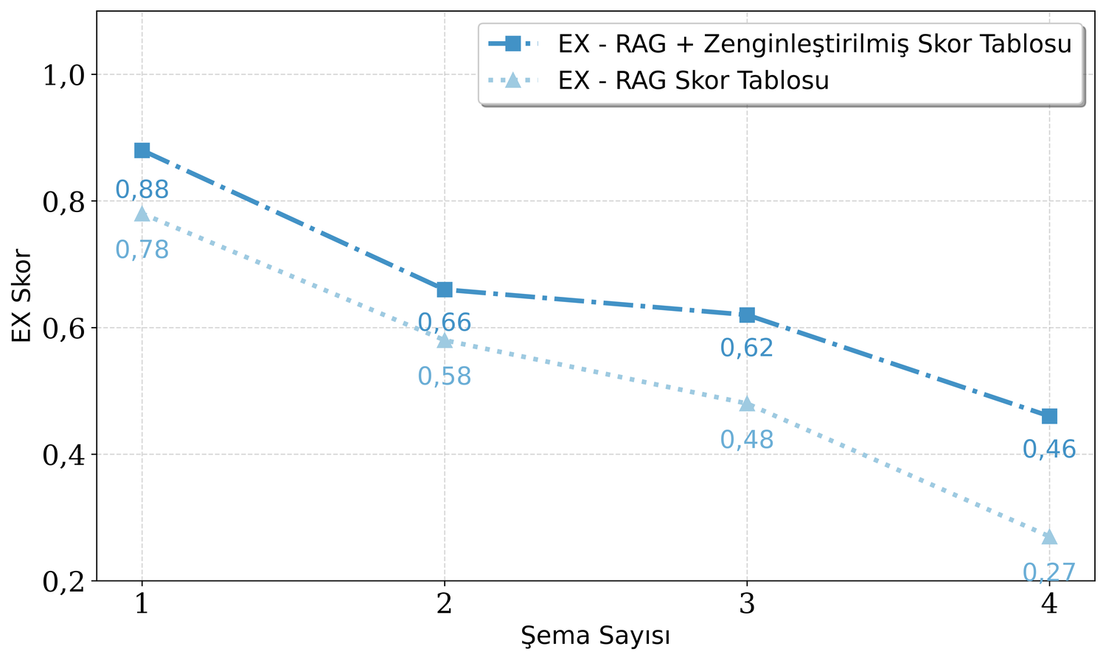
BULGULAR · ARAŞTIRMA 1
Şema Sayısı ve Karmaşıklığın Etkisi
Gözlem
Karmaşıklık arttıkça düşüş
Şema sayısı 1'den 4'e çıktıkça tüm yöntemlerde başarı azalır
Zenginleştirme dayanıklı
Zenginleştirilmiş RAG her karmaşıklık düzeyinde üstünlüğünü korur
En büyük fark çoklu şemada
4 şemalı sorgularda fark 0,27 → 0,46'ya kadar açılır
Şekil 4.7. Şema sayısına göre EX puanı: Standart vs. Zenginleştirilmiş RAG
RAFT Yöntemi ile Türkçe Sözel İfadelerin SQL'e Dönüştürülmesi
27

Slide 29
BULGULAR · ARAŞTIRMA 2
RAFT ile İnce Ayarlanan Modellerin Genel Başarımı
%84
Gemini-1.5-pro
En yüksek EX skoru
%83
GPT-4o
Dengeli ve yüksek başarı
%74
Qwen2.5-14B
Rekabetçi açık kaynak
RAFT Yöntemi ile Türkçe Sözel İfadelerin SQL'e Dönüştürülmesi
28

Slide 30
BULGULAR · ARAŞTIRMA 2
RAFT: Şema Karmaşıklığına Bağlı EX Skor Analiz
GPT-4o: Performans Kararlılığı
GPT-4o Direnci: Tablo sayısı (şema karmaşıklığı) 4'e çıktığında bile GPT-4o skorunu 0,73 seviyesinde koruyarak en yüksek dayanıklılığı göstermiştir.
Gemini'nin Düşüşü: Basit yapılarda (1 tablo) 0,90 ile zirvede olan Gemini 1.5 Pro, karmaşıklık arttıkça en keskin performans kaybını (0,64) yaşamıştır.
Qwen (Açık Kaynak): Qwen 2.5 14B, 2 tablolu yapılarda dibi (0,56) görmüş, 4 tabloya gelindiğinde ancak 0,64 bandına toparlanabilmiştir.
Sonuç: Çoktu tablo içeren görevlerde gpt-4o modeli text-to-sql görevleri için daha başarılıdr.
Şekil 4.9. RAFT yöntemiyle ince ayar edilen modellerin şema sayılarına göre EX puanları karşılaştırması
RAFT Yöntemi ile Türkçe Sözel İfadelerin SQL'e Dönüştürülmesi
30

Slide 31
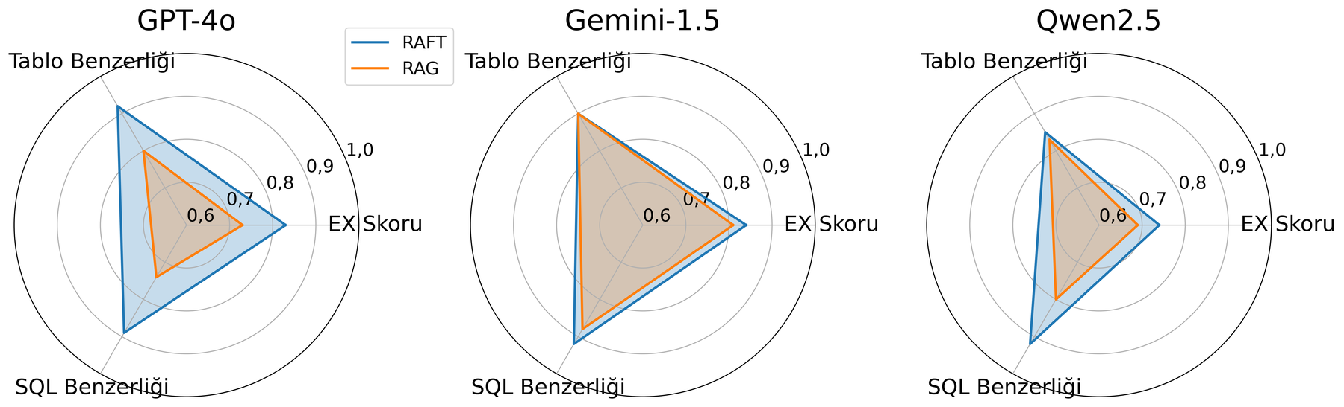
BULGULAR · ARAŞTIRMA 2
RAFT ve RAG Yaklaşımlarının Karşılaştırması
Şekil 4.8. RAFT ve RAG yaklaşımlarının radar bazlı değerlendirmesi (her üç model)
Model | EX (RAG) | EX (RAFT) | Artış | Toplam Hata Düşüşü
GPT-4o | 0,73 | 0,83 | ▲ +0,10 | ~%32
Gemini-1.5-pro | 0,81 | 0,84 | ▲ +0,03 | ~%12
Qwen2.5-14B | 0,69 | 0,74 | ▲ +0,05 | ~%23
RAFT, tüm modellerde RAG'a üstünlük sağlamıştır; en belirgin kazanım GPT-4o modelinde gözlenmiştir.
RAFT Yöntemi ile Türkçe Sözel İfadelerin SQL'e Dönüştürülmesi
29

Slide 32
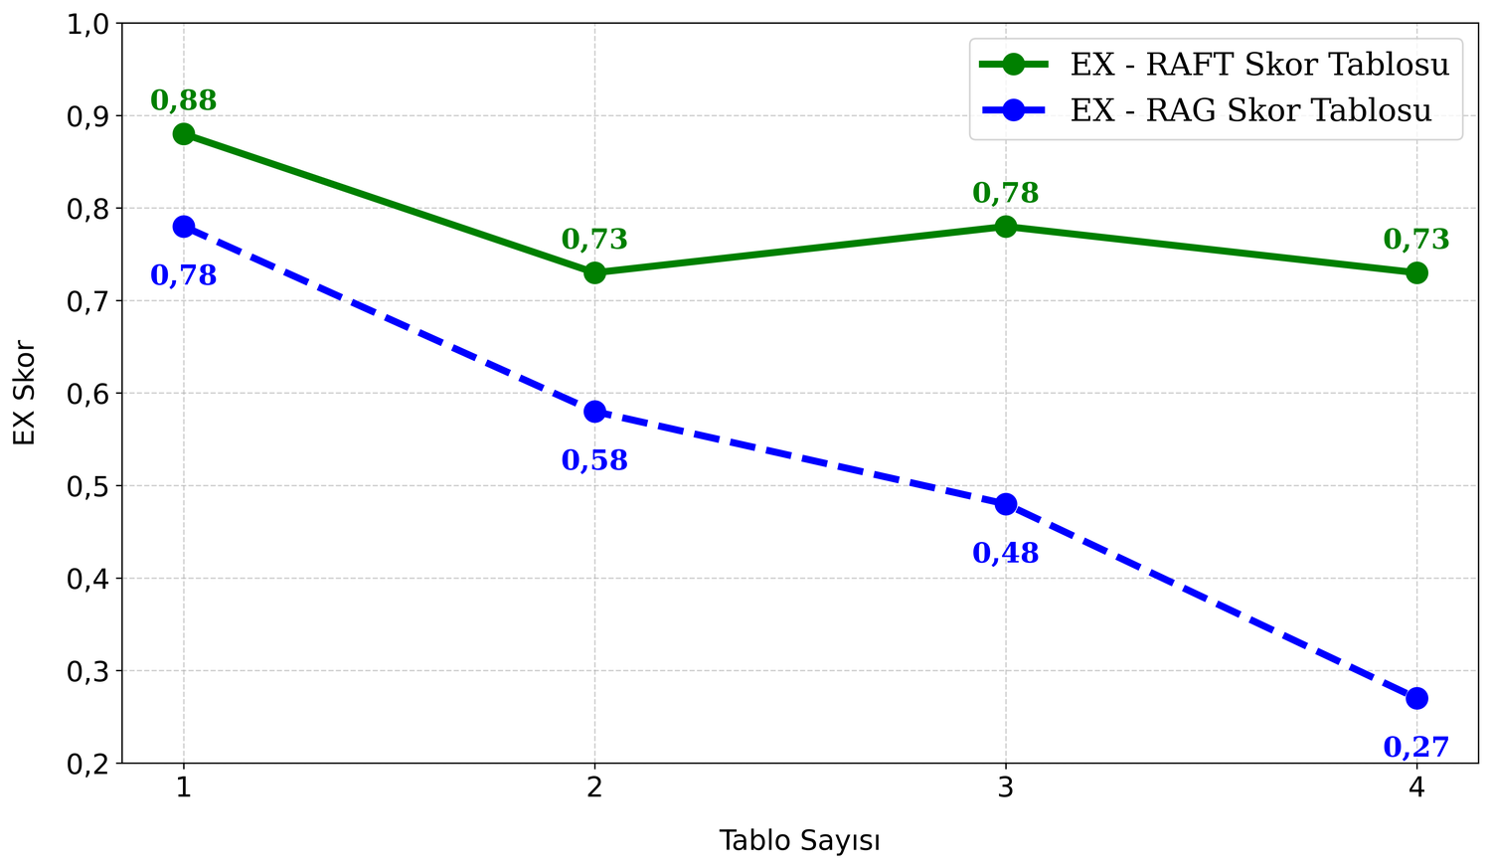
BULGULAR · ARAŞTIRMA 2
Şema Sayısına Göre RAFT ve RAG Başarımı
RAFT'ın Dayanıklılığı
1 Şema
0,78 → 0,88
2 Şema
0,58 → 0,73
3 Şema
0,48 → 0,78
4 Şema
0,27 → 0,73
RAG karmaşıklıkla hızla düşerken (0,27), RAFT yüksek başarımı korur (0,73).
Şekil 4.10. GPT-4o için şema sayısına göre RAFT ve RAG EX puanları
RAFT Yöntemi ile Türkçe Sözel İfadelerin SQL'e Dönüştürülmesi
30

Slide 33
BULGULAR · ARAŞTIRMA 2
İstatistiksel Doğrulama (%95 Güven Aralığı)
Bootstrap yöntemiyle hesaplanan %95 güven aralıkları, RAFT ile elde edilen iyileşmelerin istatistiksel olarak anlamlı olduğunu doğrulamaktadır.
Model | Yöntem | EX (%) | %95 Güven Aralığı
Gemini-1.5-pro | RAFT | 0,8397 | [0,7900 ; 0,8888]
 | RAG | 0,8081 | [0,7675 ; 0,8487]
GPT-4o | RAFT | 0,8335 | [0,7704 ; 0,8880]
 | RAG | 0,7262 | [0,6743 ; 0,7767]
Qwen2.5-14B | RAFT | 0,7409 | [0,6766 ; 0,8103]
 | RAG | 0,6899 | [0,6285 ; 0,7514]
RAFT Yöntemi ile Türkçe Sözel İfadelerin SQL'e Dönüştürülmesi
31

Slide 34
BULGULAR · ARAŞTIRMA 2
Hata Analizi: RAFT vs. RAG
Hata Türlerinin Dağılımı (en sık)
Hata Türü | RAFT* | RAG*
Yanlış / Eksik JOIN | 65 | 94
Halüsinasyon | 81 | 135
Yanlış Tablo Seçimi | 61 | 82
Yanlış Kolon Seçimi | 48 | 94
Eksik WHERE | 23 | 5
TOPLAM (GPT-4o) | 278 | 410
* GPT-4o örneği. RAFT, JOIN, tablo ve kolon seçim hatalarını belirgin biçimde azaltır.
RAFT Yöntemi ile Türkçe Sözel İfadelerin SQL'e Dönüştürülmesi
32

Slide 35
BULGULAR · ARAŞTIRMA 2
CoT Ablasyon: En Çarpıcı Bulgu
CoT'nin etkisi sorgu karmaşıklığıyla doğru orantılı olarak artar. Dört tablolu en zor sorgularda RAFT (CoT), Oracle (ideal üst sınır) performansını birebir yakalar.
Karmaşıklık | No-CoT | RAFT (CoT) | Oracle
Kolay (1) | %87,4 | %88,7 | %90,6
Orta (2) | %67,5 | %72,9 | %78,2
Zor (3) | %63,5 | %77,1 | %79,2
Çok Zor (4) | %36,4 | %72,7 | %72,7
GENEL | %76,4 | %80,8 | %84,3
+%36,4 4 tablolu sorgularda CoT, Oracle ile birebir aynı başarıyı yakalar.
RAFT Yöntemi ile Türkçe Sözel İfadelerin SQL'e Dönüştürülmesi
33

Slide 36
4
DÖRDÜNCÜ BÖLÜM
Tartışma ve Sonuç
Araştırma sorularının doğrulanması, çalışmanın genel sonuçları ve özgün katkıları, sınırlılıklar ve gelecek çalışmalara yönelik öneriler.
RAFT Yöntemi ile Türkçe Sözel İfadelerin SQL'e Dönüştürülmesi
34

Slide 37
TARTIŞMA VE SONUÇ
Araştırma Sorularının Doğrulanması
Çalışmanın başında ortaya konan beş araştırma sorusu, elde edilen bulgularla doğrulanmıştır.
AS1
Hiyerarşik kümeleme + gelişmiş gömme ile şema erişim F1 0,79 → 0,88
F1 0,88
Dinamik şema seçimi başarılı mı?
AS2
Türkçe–İngilizce hibrit gösterim şema erişim F1'ini 0,798 → 0,810'a taşıdı
+F1
Hibrit (TR+EN) sorgu katkı sağlar mı?
AS3
Örnek satır enjeksiyonu ile GPT-4o yürütme doğruluğu 0,70 → 0,78 (~%11)
+%11 EX
Veri zenginleştirme EX'i artırır mı?
AS4
RAFT tüm modellerde daha yüksek EX gemini 1.5 pro ile elde edildi.
%84 EX
RAFT, RAG'a üstün mü?
AS5
Düşünce zinciri çok zor (4 tablo) sorgularda doğruluğu +%36,4 artırdı
+%36,4
CoT karmaşık sorgularda etkili mi?
RAFT Yöntemi ile Türkçe Sözel İfadelerin SQL'e Dönüştürülmesi
35

Slide 38

TARTIŞMA VE SONUÇ
Sonuç ve Özgün Katkılar
Bu tez, Türkçe sözel ifadelerden SQL üretimi için iki tamamlayıcı yaklaşımı (RAG ve RAFT) bütünleşik biçimde geliştirip karşılaştırarak literatüre özgün katkılar sunmuştur.
Dinamik Şema Erişimi
Veri Zenginleştirme
Hibrit Dil Gösterimi
Hiyerarşik kümeleme ile büyük veri tabanlarında ilgili tabloların dinamik seçimi; şema erişim F1 0,88.
Şemaya örnek satır enjeksiyonu ile bağlamsal anlama güçlendirildi; yürütme doğruluğunda ~%11 artış.
Türkçe–İngilizce hibrit sorgu ve şema eşlemesi ile diller arası anlamsal boşluk azaltıldı.
RAFT İnce Ayarı
Düşünce Zinciri (CoT)
Yinelemeli Onarım
Doğru + çeldirici şemalarla CoT destekli ince ayar; Gemini-1.5-pro %84, GPT-4o %83 EX.
Adım adım akıl yürütme ile karmaşık sorgularda +%36 başarı; Oracle düzeyine ulaşıldı.
Yürütme hatalarında otomatik geri besleme ile sorgu onarımı ve kendini düzeltme.
RAFT Yöntemi ile Türkçe Sözel İfadelerin SQL'e Dönüştürülmesi
36

Slide 39


TARTIŞMA VE SONUÇ
Sınırlılıklar ve Gelecek Çalışmalar
Sınırlılıklar
Gelecek Çalışmalar
Yinelemeli onarım, ek API çağrıları nedeniyle gecikme ve maliyet artışına yol açar.
Türkçeye özgü yerli gömme modellerinin geliştirilmesi ve entegrasyonu.
Değerlendirme akademik ve görece temiz veri tabanları üzerinde yapılmıştır.
DPO / RLHF gibi tercih temelli hizalama yöntemleriyle ince ayarın güçlendirilmesi.
Türkçe sorgu – İngilizce şema arasındaki dil uyumsuzluğu geliştirilmeye açık bir alan olarak kalmıştır.
Yöntemin PostgreSQL, MySQL gibi farklı veri tabanı yönetim sistemlerine genişletilmesi.
Kullanılan bazı tescilli modeller zamanla kullanımdan kalkabilmektedir.
Gerçek dünya, gürültülü ve büyük ölçekli kurumsal şemalarda değerlendirme.
CoT, çıktı uzunluğunu artırarak token maliyetini yükseltir.
Maliyet–doğruluk dengesini gözeten uyarlanabilir (adaptif) onarım stratejileri.
Yerel modellerde 4-bit nicemleme bir miktar performans kaybına yol açabilir.
Çok ajanlı (multi-agent) diyalog tabanlı sorgu üretimine genişletme.
RAFT Yöntemi ile Türkçe Sözel İfadelerin SQL'e Dönüştürülmesi
37

Slide 40
TARTIŞMA VE SONUÇ
Tezden Üretilen Yayınlar
Applied Sciences · 2026 · 16(2): 586
Q2
Schema Retrieval with Embeddings and Vector Stores Using RAG and LLM-Based SQL Query Generation
YAYIMLANDI
SCIE · Q2-Scopus-Q1
M. Bozdemir, M. Bilgin
Gazi Üni. Müh.-Mim. Fak. Dergisi · 2026
Q3
Yapılandırılmış sorgu dilinde sorgu üretimi için erişim destekli üretim ve erişim destekli uyarlama yöntemlerinin karşılaştırmalı değerlendirmesi
KABUL EDİLDİ
SCIE.Q3-Scopus Q2
(Yayım aşamasında)
M. Bozdemir, M. Bilgin
RAFT Yöntemi ile Türkçe Sözel İfadelerin SQL'e Dönüştürülmesi
38

Slide 41
TARTIŞMA VE SONUÇ
Diğer Yayınlar
YAYIMLANAN ÇALIŞMALAR
DEĞERLENDİRME / YAYIM AŞAMASI
Materials · 2025 · 18(15):3579
SCI-E · Q2-Scopus Q1
Türkçe Atasözleri ve Deyimler İçin Çok Görevli Bir Çerçeve: Sınıflandırma, Anlamsal Kümeleme ve Anlam Üretimi
Enhancing the Analysis of Rheological Behavior in Clinker-Aided Cementitious Systems Through Large Language Model-Based Synthetic Data Generation
M. Eser, Y. Kaya, A. Mardani, M. Bilgin, M. Bozdemir
M. Bilgin, M. Bozdemir, E. Demir
ELECO 2024 · 2024
IEEE Bildiri
Bilgisayar Bilimleri ve Müh. Dergisi Kabul edildi, yayım aşamasında
Türkçe soru-cevap metinlerinde büyük dil modeli performans analizi
M. Bilgin, M. Bozdemir, E. Demir
Data-Centric AI in Disaster Management: Scalable NER via LLM-Based Stacking and Pseudo-Label Generation SSCI • Q1
ICNASEN-2023 · 2023
Bildiri
Türkçe metinlerde sıfır-atışlı öğrenme ile metin sınıflandırma
M. Ö. Cingiz, M. Bozdemir, M. Bilgin
M. Bozdemir, M. Bilgin
Information Processing & Management Hakem değerlendirmesinde (minor rev.)
16. Ulusal Kimya Müh. Kongresi · 2025
Poster
PROJE
Makine öğrenmesi ile atıksudan TiO₂ ile boyar madde giderimi
S. Tokuş, M. Bozdemir, M. Bilgin, H. L. Hoşgün
Metal kesim makineleri için büyük dil modeli tabanlı akıllı asistan (Bursiyer)
Nobel Akademik Yayıncılık · 2025
Kitap Bölümü
Kelime temsilleri ve gömme yöntemleri
M. Bozdemir, M. Bilgin
M. Bilgin, M. Bozdemir
TÜBİTAK 1711 Yapay Zekâ Ekosistem Çağrısı (2025–2026)
RAFT Yöntemi ile Türkçe Sözel İfadelerin SQL'e Dönüştürülmesi
39

Slide 42
Teşekkür Ederim
Dinlediğiniz için teşekkür eder, soru ve katkılarınızı beklerim.
Mehmet BOZDEMİR · Danışman: Doç. Dr. Metin BİLGİN
Bursa Uludağ Üniversitesi · Fen Bilimleri Enstitüsü · Bilgisayar Mühendisliği · 2026

